Slide 1

Академија Западна Србија – одсек Ваљево
Mенаџмент људских ресурса
Сесија шеста: Селекција
Школска година 2025/2026

Slide 2
Селекција
Селекција је процес у којем се врши избор између расположивих канидата за одређени посао и доноси одлука о његовом запошљавању односно одбијању.

Slide 3
Селекција
Процес запошљавања се не завршава при избору кандидата већ након тога следи упознавање са послом (eng. Onboarding), колегама у одељењу и правилима понашања у организацији, очекивањима на послу и сл.

Slide 4
Улога селекције
Критеријуми
(ситуације, активности)
Основни циљ селекције јесте предвиђање будућег понашања
Предиктори
(особине, својства људи, понашање у одређеној ситуацији)

Slide 5
Четири основна корака селекције
Процена тражње за кандидатима ради дефинисања критеријума селекције
Дефинисање профила личности ради одређивања предиктора
Синтеза метода селекције
Синтеза прикупљених информација и доношење одлуке о избору кандидата

Slide 6
Биографија (lat. curriculum vitae)

Slide 7

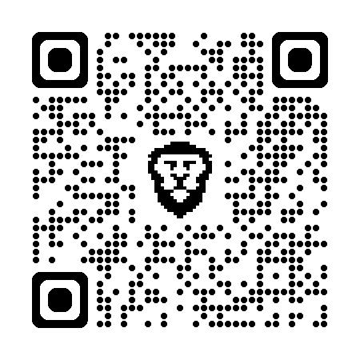
Биографија и ВИ
https://www.youtube.com/shorts/ZhoCu7aR9Sw?feature=share

Slide 8


Биографија и ВИ
https://www.youtube.com/shorts/QwwS7PxYpzo

Slide 9
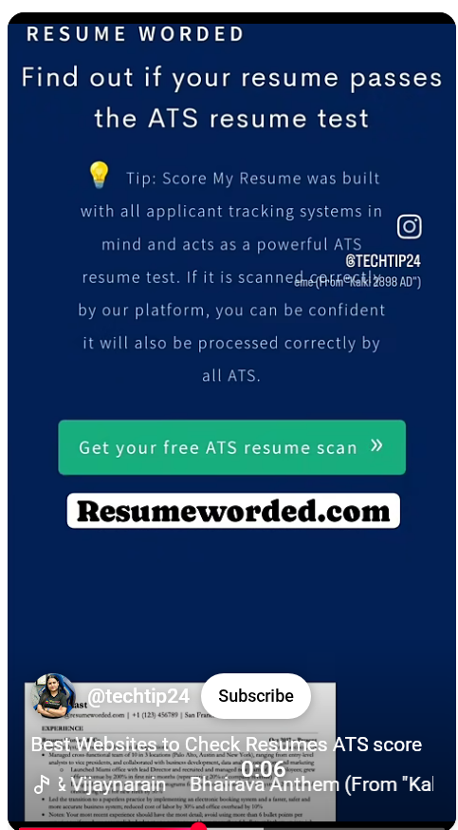
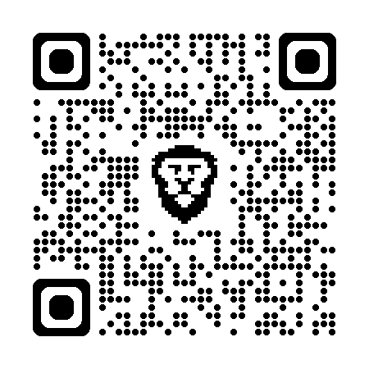
Биографија и ВИ
https://www.youtube.com/shorts/VFGhU-Pkolo

Slide 10
Биографија (lat. curriculum vitae)

Slide 11
Како дефинишемо личност
Личност представља јединствен скуп карактеристика који одређује неког појединца и начине његових интеракција са окружењем.
Личност се може дефинисати и као скуп релативно трајних и стабилних образаца осећања, мишљења или понашања.

Slide 12
Дискусија
Да ли се личност може мењати ?

Slide 13
Пет димензија личности
Екстравертност (друштвеност, позитивне емоције, причљивост)
Пријатност(поверење, директност, пажљивост, сарадљивост)
Свесност (компетентност, одговорност, упорност, оријентисаност ка постигнућу, самодисциплина)
Емоционална стабилност – неуротичност (несигурност, анксиозност, осетљивост)
Отвореност за искуства (маштовитост, активност, интелектуалност)

Slide 14
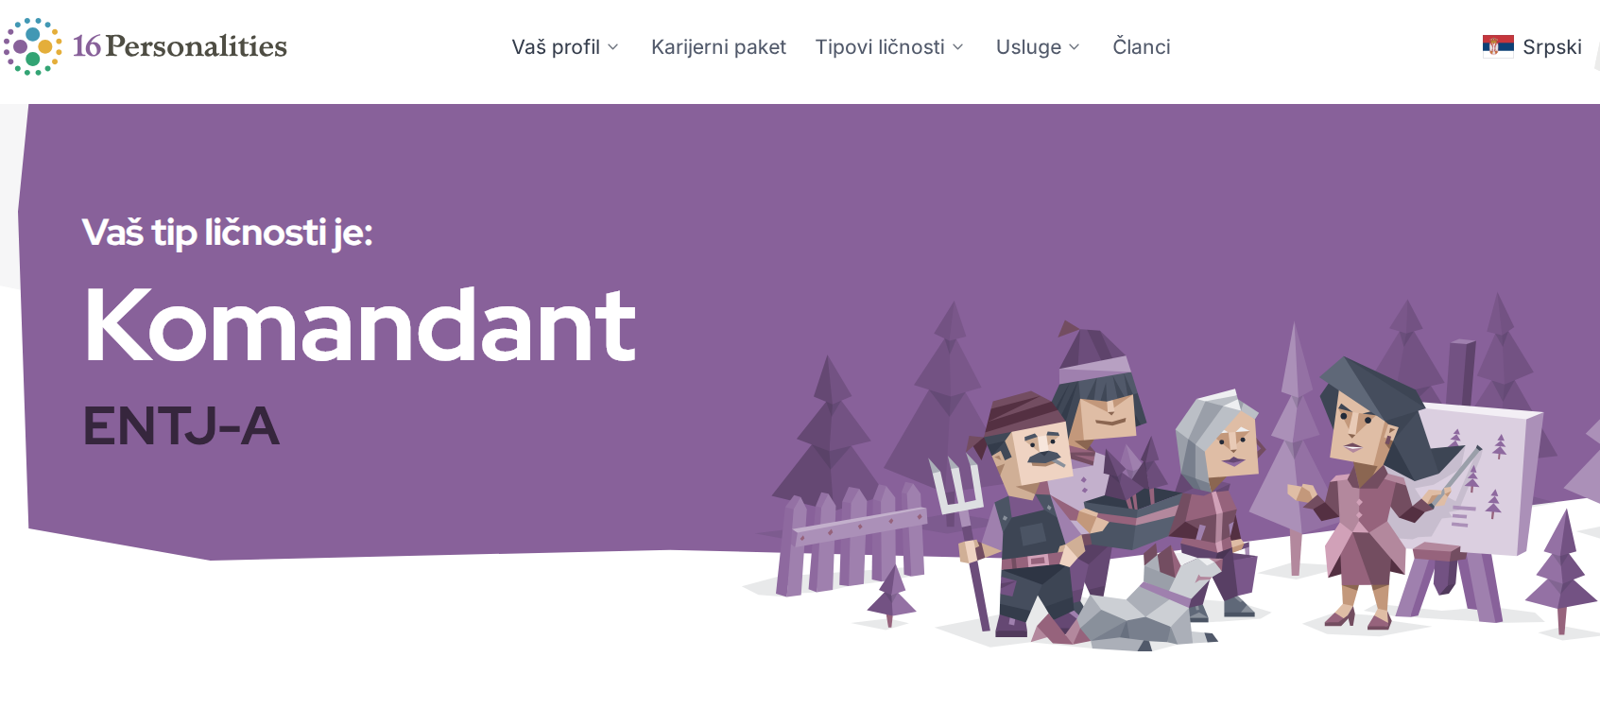

Пет димензија личности
https://www.16personalities.com/sr/besplatan-test-licnosti

Slide 15
Тестови способности

Slide 16
Дискусија
Когнитивне способности (вербалне, нумеричке)
Психомоторне способности
Физичке способности

Slide 17
Тестови интересовања

Slide 18
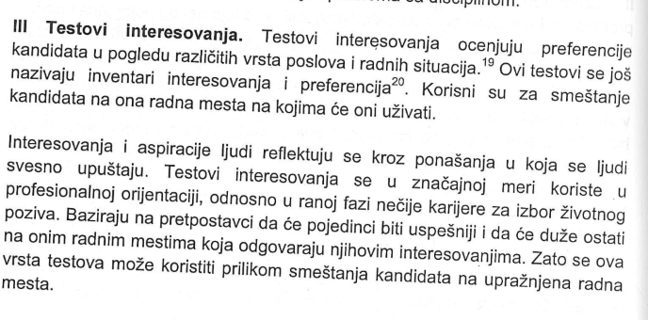
Тестови интересовања
* Исечак преузет из уџбеника «Менаџмент људских ресурса», Биљана Богић Миличевић

Slide 19
Мерни центри

Slide 20
Мерни центри
Мерење у групама
Мерење помоћу група
Ситуациони тестови

Slide 21
Интервјуи

Slide 22
Врсте интервјуа
Интервју један на један
Панел интервју
Структуирани интервју
Фокусирани интервју
Ситуациони интервју
Неформални интервју
Финални интервју
Интервју базиран на понашању
Основни критеријуми:
степен структурираности,
начин бодовања и
број особа који обавља интервјуе.

Slide 23
Структуирани интервју
Обезбедити правично третирање свих кандидата
Питања унапред дефинисана
Свим кандидатима се постављају иста питања по истом редоследу !
Кораци:
  Добродошлица и представљање
  Добијање информација од кандидата
  Давање информација кандидату и одговарање на његова питања
  Растанак
Бити флексибилан је скроз у реду !
Смањује се могућност грешке приликом оцењивања

Slide 24
Фокусирани версус интервју базиран на компетенцијама
Фокус питања: способност одлучивања
Води се према захтевима
садржаним у спецификацији посла
Фокус питања : Како би кандидат спровео одређени задатак

Slide 25
Ситуациони интервју
Шта – ако питања

Slide 26
Интервју базиран на понашању
Дискусија: Која питања бисте поставили испитаника у форми интервјуа базираног на понашању ?

Slide 27
Структуирани версус неструктуирани интервјуи
Дискусија: Који степен припреме бисте реализовали за потребе неструктуираног интервјуа ?

Slide 28
Остали инструменти

Slide 29
Остали методи
Провере препорука
Медицински и физички тестови

Slide 30
Доношење одлуке о кандидату

Slide 31
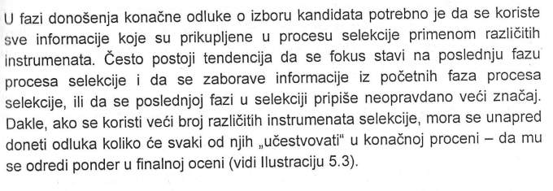
Доношење одлуке о кандидату
* Исечак преузет из уџбеника «Менаџмент људских ресурса», Биљана Богић Миличевић

Slide 32
Евалуација процеса селекције

Slide 33
Три критеријума евалуације
Валидност
Однос између предиктора и критеријума
Рацио
селекције
Однос између броја упражњених места и броја кандидата
Стопа почетног
успеха
Број случајно изабраних кандидата
без системске селекције

Slide 34
Добре праксе селекције

Slide 35
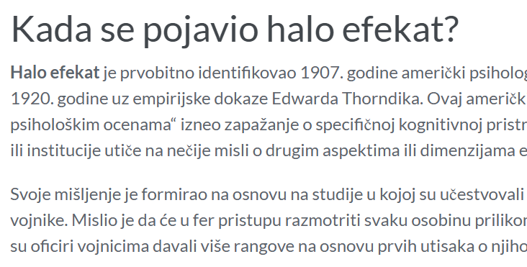
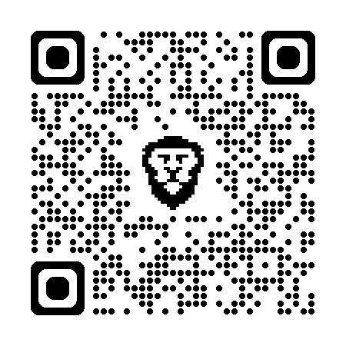
Избегавати „хало“ ефекат

Slide 36
Избегавати субјективност
Грешке сличности
Грешке контраста
Грешка првог утиска
Преувеличавање негативних информација
Грешка претераног утицаја невербалних фактора
Грешке услед старости или пола испитаника

